Slide 1
1.3.1 函数的导数与单调性(2)

Slide 2
复习
如何研究函数的单调性？
1。熟记最基本函数的单调区间
2。复合函数的单调性
3。用定义讨论函数的单调性
4。研究函数的图象
如何用导数的方法证明函数是增函数还是减函数？
如何用导数的方法求函数的单调区间？

Slide 3
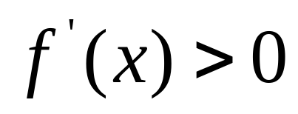
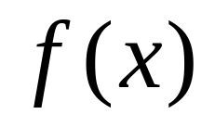
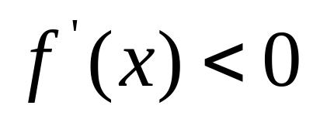
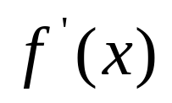
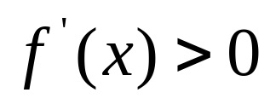
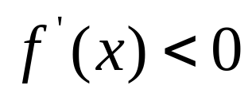
复习：
1。用导数证明函数为增函数（减函数）的方法
如果 ，则 为增函数，
如果 ，则 为减函数
2。求函数单调区间的步骤
（1）确定函数的定义域
（2）求导函数
（3） 函数递增， 函数递减
（4）最后结果不用并集符号连接

Slide 4
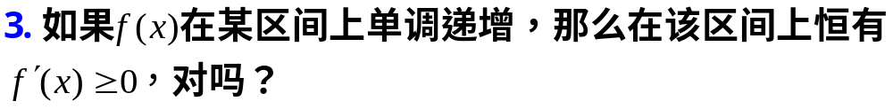

Slide 5
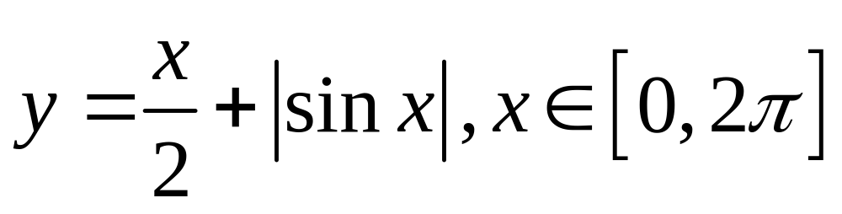
一、求函数的单调区间
例1：求下列函数的单调区间
分段函数的单调区间分段求

Slide 6
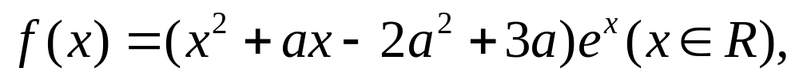


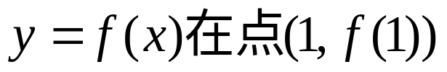
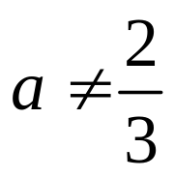

例2：已知函数
当
时，求曲线
处的切线的斜率；
当
时，求函数
的单调区间

Slide 7
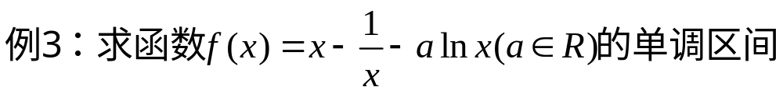

Slide 8
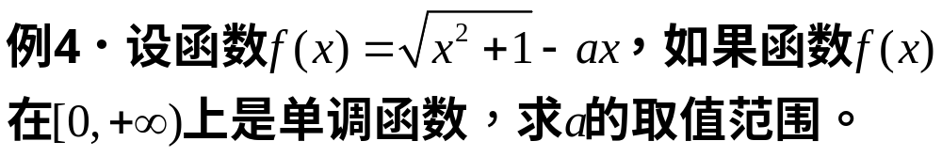
二、已知函数的单调性，求字母的取值范围

Slide 9
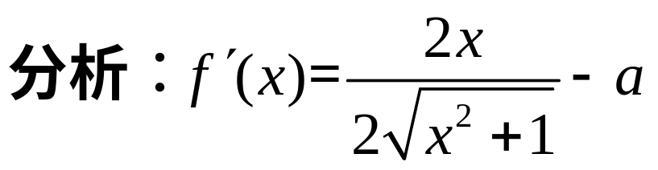
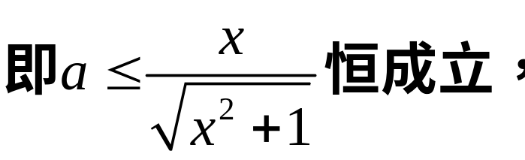

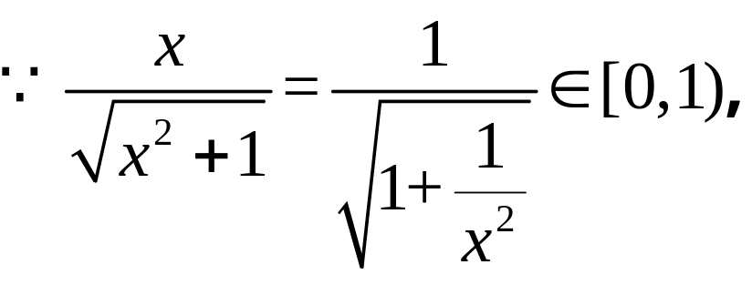
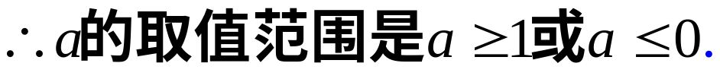

Slide 10
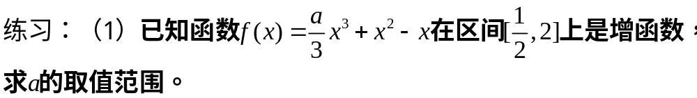
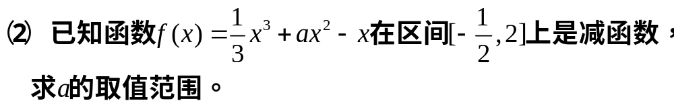
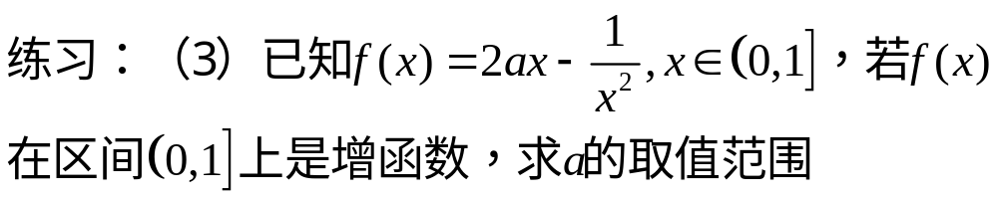

Slide 11

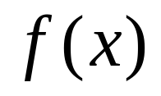

小结：
用导数的方法研究函数的单调性，注意
单调递增，
单调递增
2.已知单调区间，求参数取值范围问题的方法
注意恒成立问题的解决方法
（1）根的分布 （2）分离参数法 （3）最值法
3.含参数问题单调区间的讨论

Slide 12

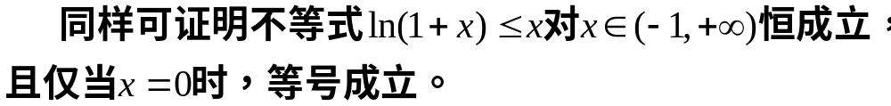
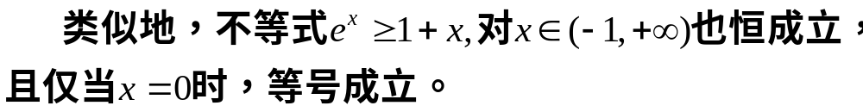

Slide 13
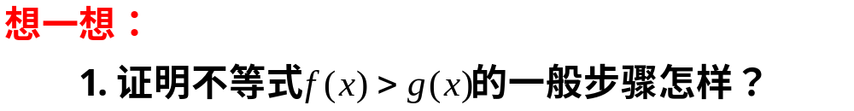
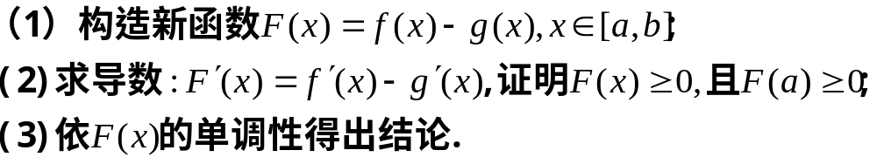

Slide 14
复习：
1.如何判断函数的单调性，求出单调区间？
2.已知函数的单调区间，可以得出什么结论？
3.已知单调区间，求参数的取值范围，转化为恒成立问题，解决恒成立问题常见的几种方法是什么？
4.如何求含参数的函数的单调区间？

Slide 15




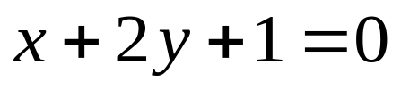
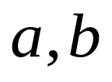
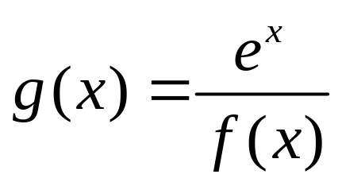
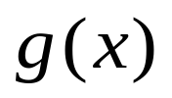
例4：
在
设函数
处导数为0，且曲线
在点
处的切线垂直于直线
．
（Ⅰ）求
的值；（Ⅱ）若函数
，讨论
的单调性．

Slide 16
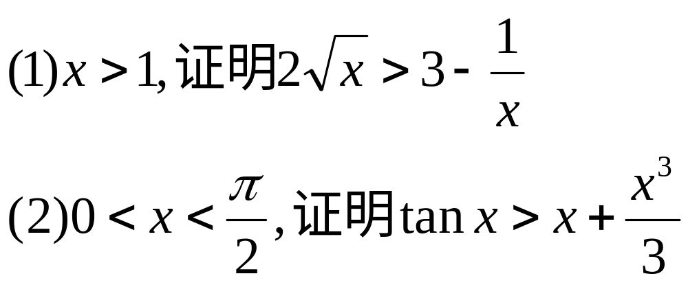
利用导数证明不等式
例5：证明下列不等式

Slide 18
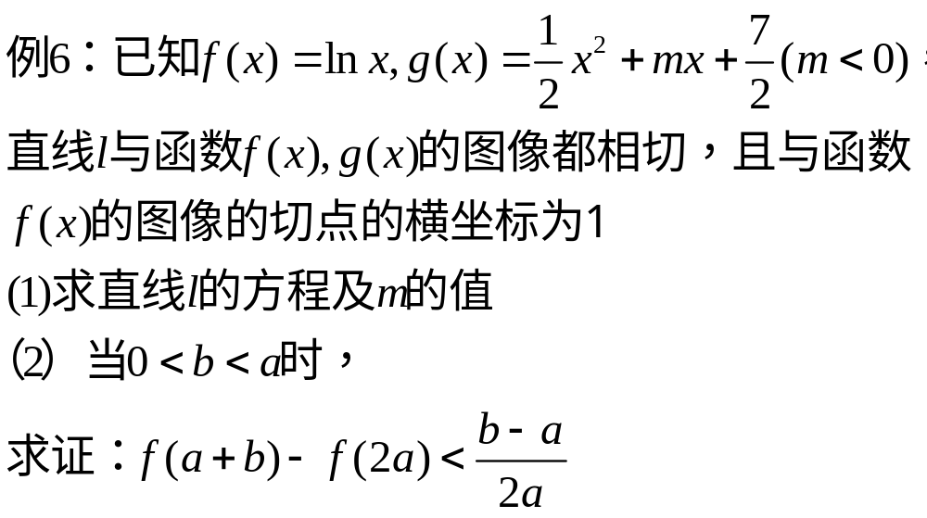

Slide 19
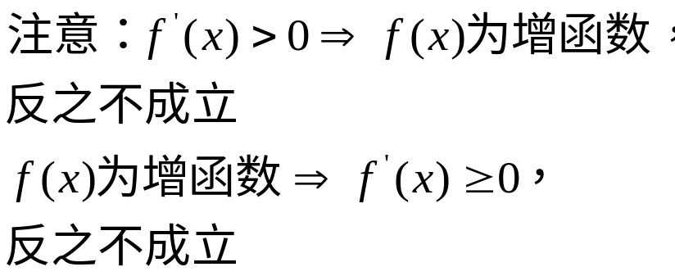
小结：
1。用导数证明函数为增函数（减函数）的方法
如果 ，则 为增函数，
如果 ，则 为减函数
2。求函数单调区间的步骤
（1）确定函数的定义域
（2）求导函数
（3） 函数递增， 函数递减
（4）最后结果不用并集符号连接
3。分段函数的单调区间分段求
4。序轴标根法写单调区间较快

Slide 20
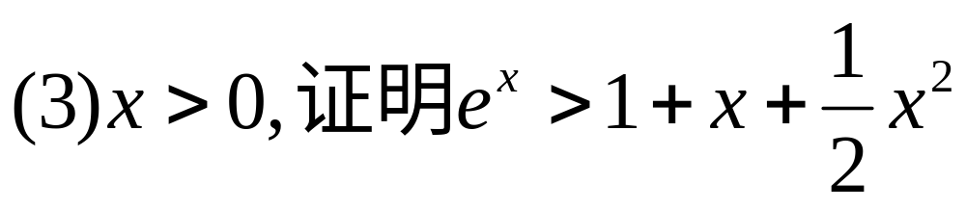
利用导数证明不等式
例3：证明下列不等式

Slide 21
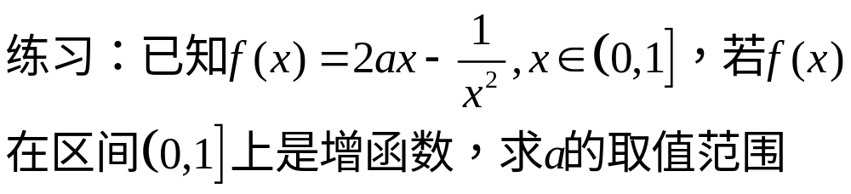

Slide 22
利用导数证明不等式
例3：证明下列不等式

Slide 23
例4：证明方程x³-5x-2=0只有一个正根

Slide 24
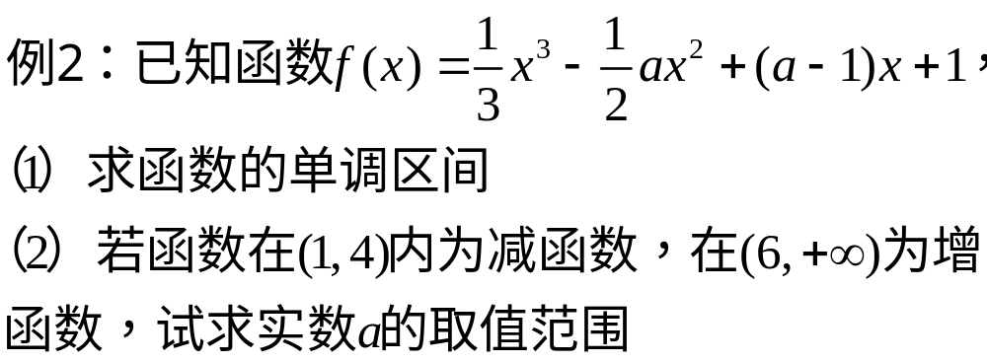
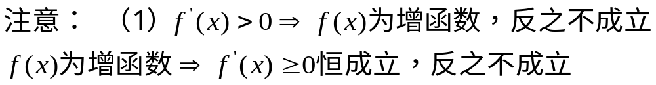
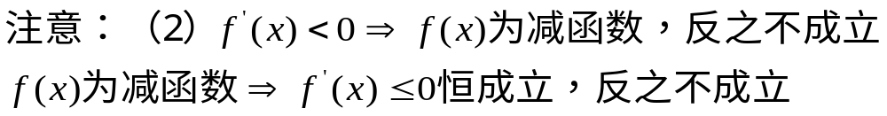

Slide 25
